Slide 1


Wang Jie
June. 14th

Slide 2

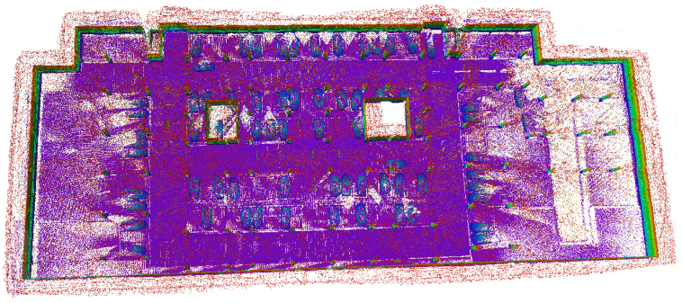
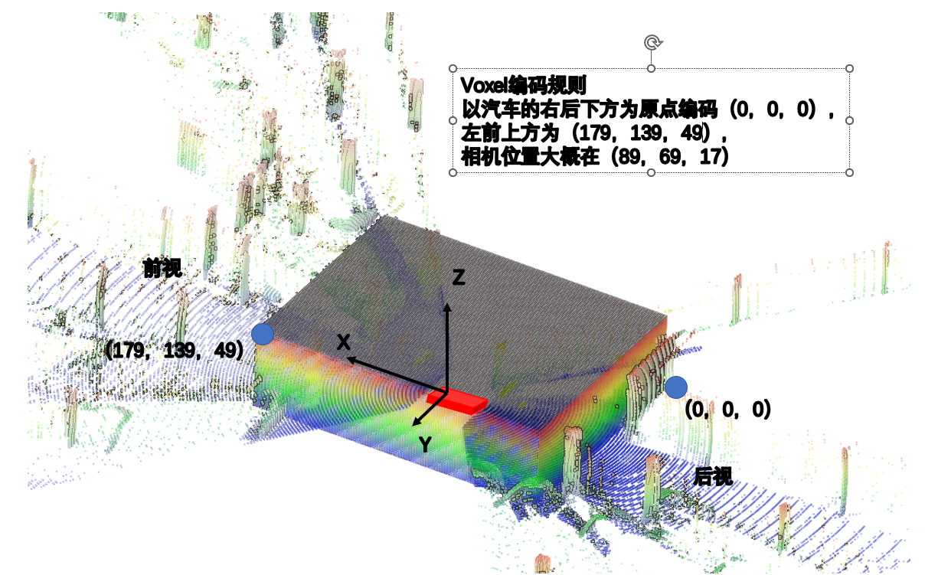
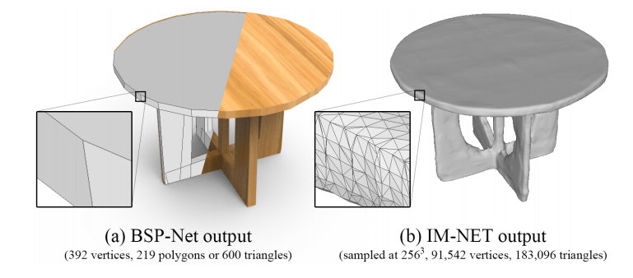
背景介绍
NeRF拥有超强的三维表达能力和潜在的广泛应用。
显示VS 隐式：
3D场景表征可分别为
显式是对场景的直观建模，从而易于合成照片级的虚拟视角。
隐式使用MLP模拟函数，对输入的3D空间坐标输出其对应的几何和外观信息。
显式是离散的表达，不能精细化，导致重叠等伪影，耗费内存，限制了在高分辨率场景的应用。
隐式是连续的表达，能够适用于大分辨率的场景，而且不需要3D信号进行监督。 在NeRF之前，它的缺点是无法生成照片集的虚拟视角
显式 （explicit representaion）
Mesh
Point Cloud
Voxel
Volume
隐式（implicit representation）
使用函数来对场景集合进行描述

Slide 3
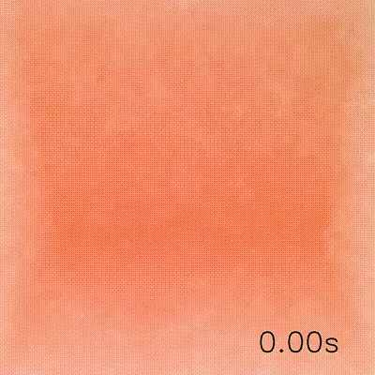
背景介绍
NeRF拥有超强的三维表达能力和潜在的广泛应用。
NeRF首次利用隐式表示实现了照片级的视角合成效果，与之前方法不同的是，它选择了Volume作为中间表示，尝试重建一个隐式的Volume
NeRF的主要贡献：
提出了一种5D的神经辐射场来作为复杂场景的隐式表示。
基于经典的volume rendering技术提出了一种可微渲染的过程。
提出了位置编码（positional encoding）将5D输入映射到高维空间

Slide 4
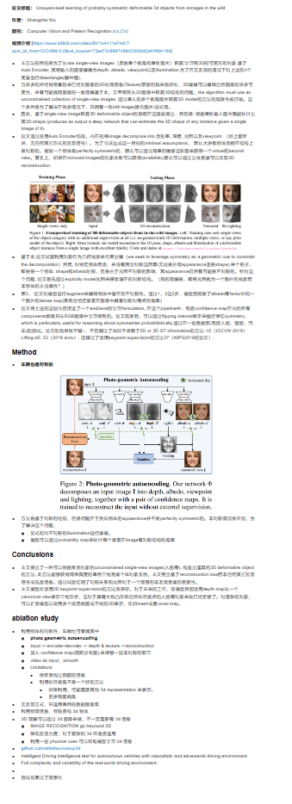
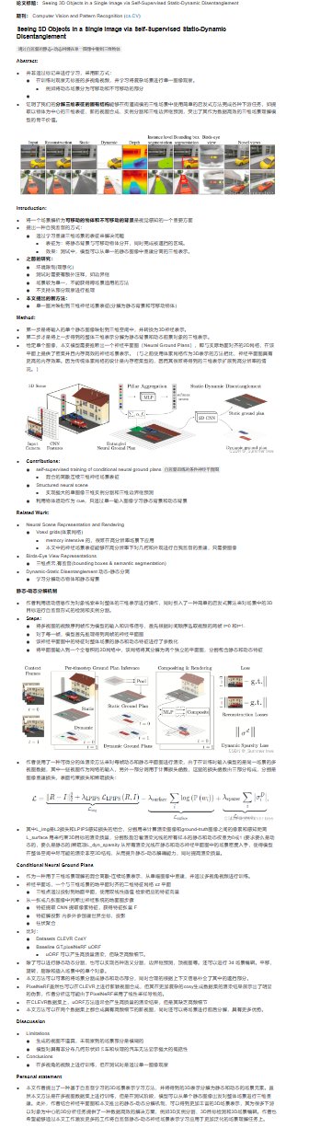
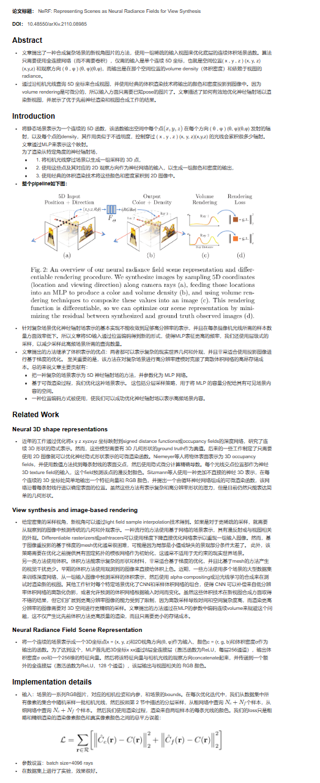
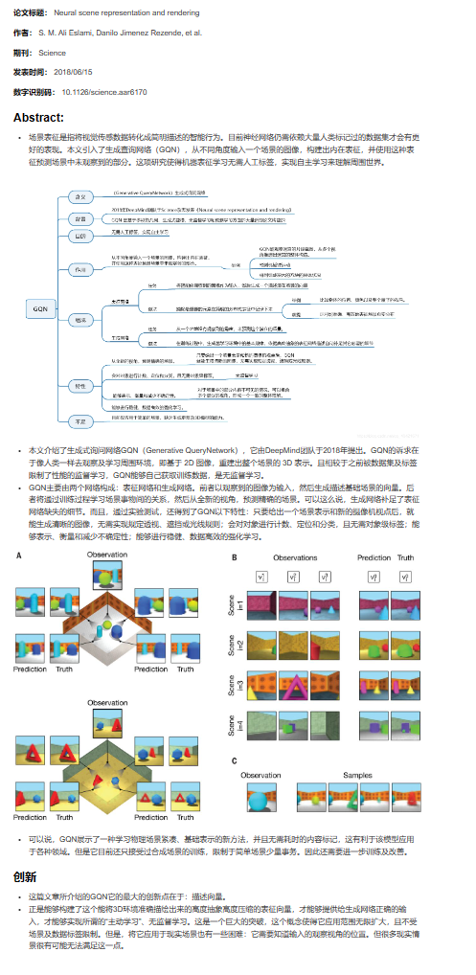
论文阅读
论文标题： NeRF: Representing Scenes as Neural Radiance Fields for View Synthesis
DOI： 10.48550/arXiv.2110.08985
论文标题： Neural scene representation and rendering
作者： S. M. Ali Eslami, Danilo Jimenez Rezende, et al.
期刊： Science
发表时间： 2018/06/15
数字识别码： 10.1126/science.aar6170
论文标题： Seeing 3D Objects in a Single Image via Self-Supervised Static-Dynamic Disentanglement
期刊： Computer Vision and Pattern Recognition (cs.CV)
论文标题： Unsupervised learning of probably symmetric deformable 3d objects from inmages in the wild
期刊： Computer Vision and Pattern Recognition (cs.CV)

Slide 5
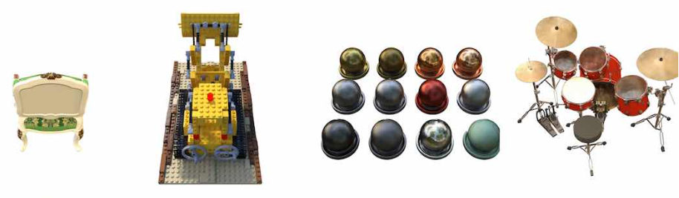
NeRF: Representing Scenes as Neural Radiance Fields for View Synthesis
ECCV 2020 Best paper candidate
对于复杂场景，生成任意视角的图片
输入是对同一个场景，不同视角的拍摄图片（知道相机参数）

Slide 6
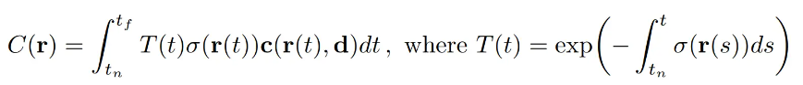
NeRF: Representing Scenes as Neural Radiance Fields for View Synthesis
渲染过程:
对于给定的相机光线，在这条光线上采样点
使用采样的点和光线进入的方向，返回该点的color和density
通过volume rendering的方法，聚集光路上的点的color和density，生成最终的2D图片
优点：
避免了存储高分辨率的体素的要求，而是通过隐式的编码实现三维重建的过程，大大降低了存储场景信息所需的空间

Slide 7
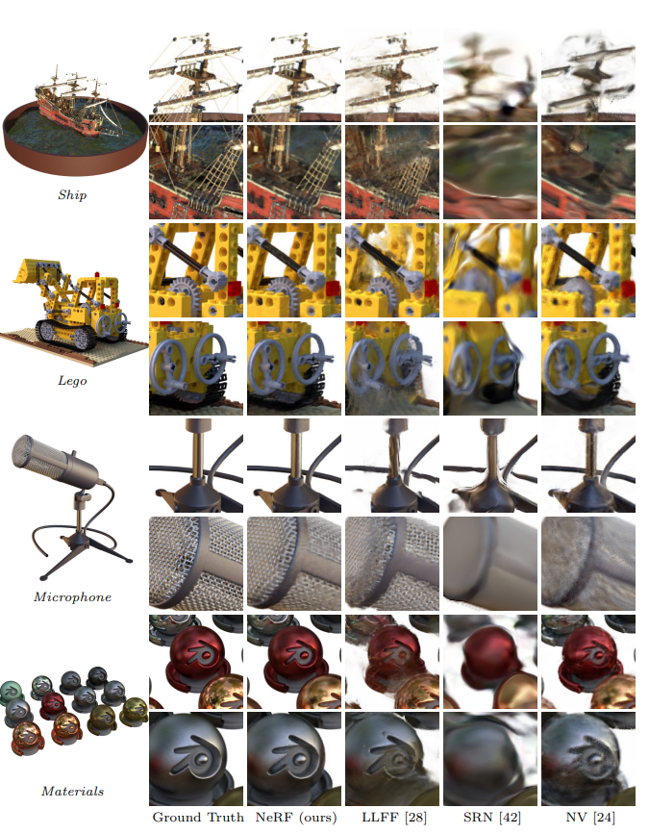
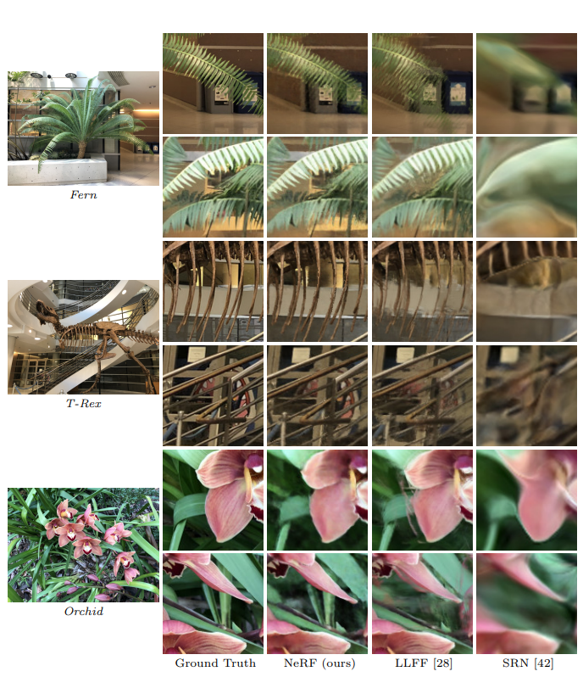
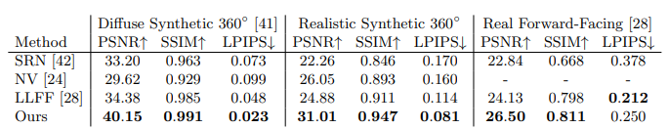
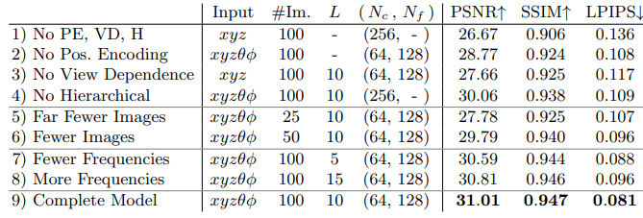
NeRF: Representing Scenes as Neural Radiance Fields for View Synthesis
现实的合成数据集的8个场景的平均数

Slide 8
NeRF-Pytorch Experiment

Slide 9
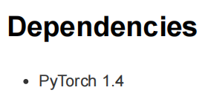
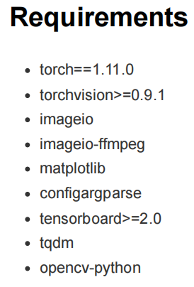
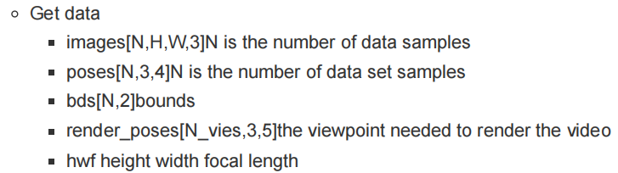
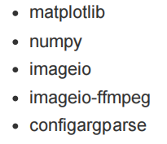
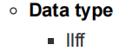
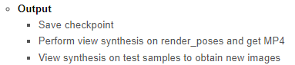
Data Loading:
output
LLFF格式数据可以将对应图片参数、相机位姿和相机参数简洁有效地存储在一个npy文件中，以方便python读取，且NeRF模型源码拥有直接对LLFF格式数据集进行训练的配置和模块，便于研究者使用。

Slide 10
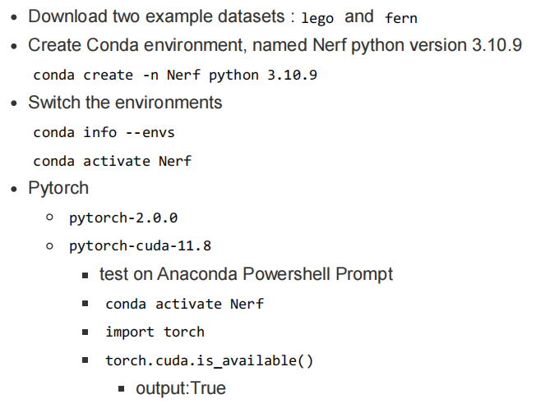
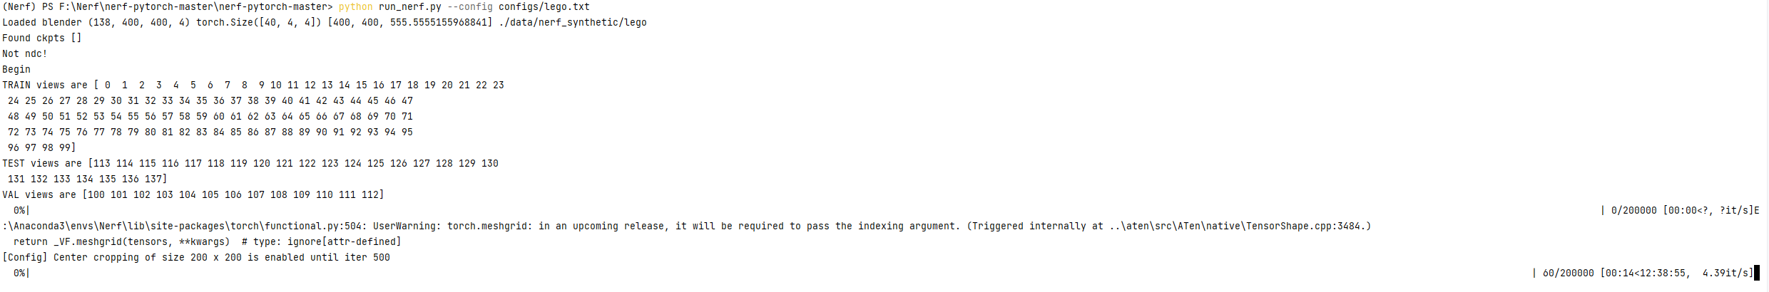
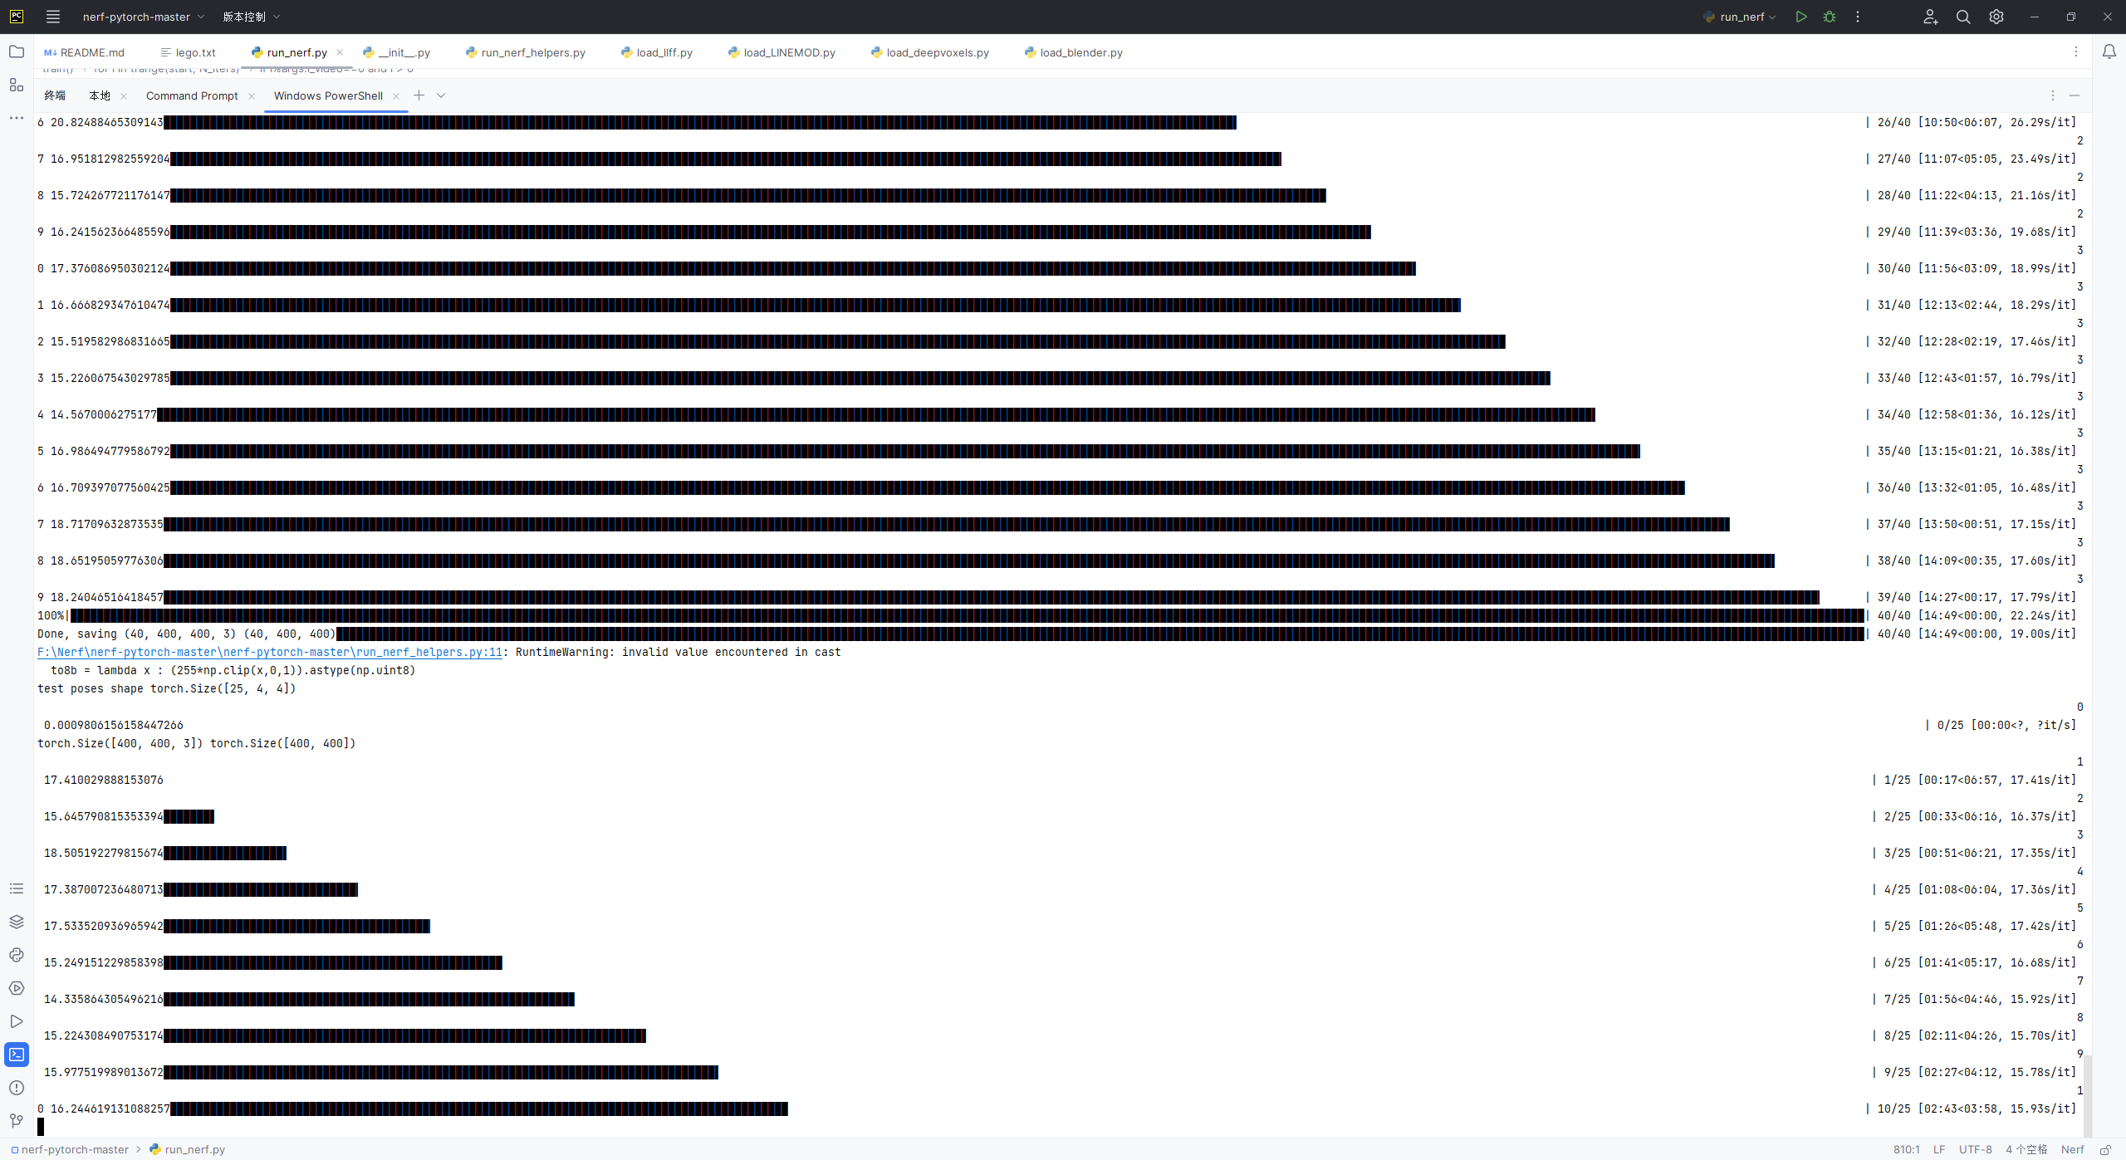
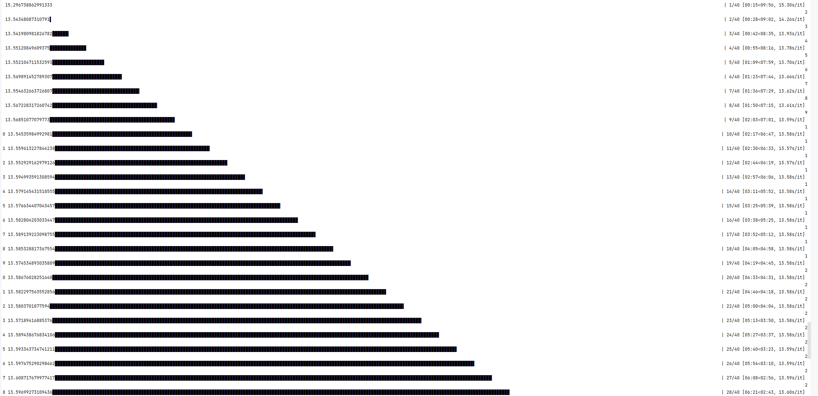
Process
Using RTX2070 running the official demo, the results are shown below:

Slide 11
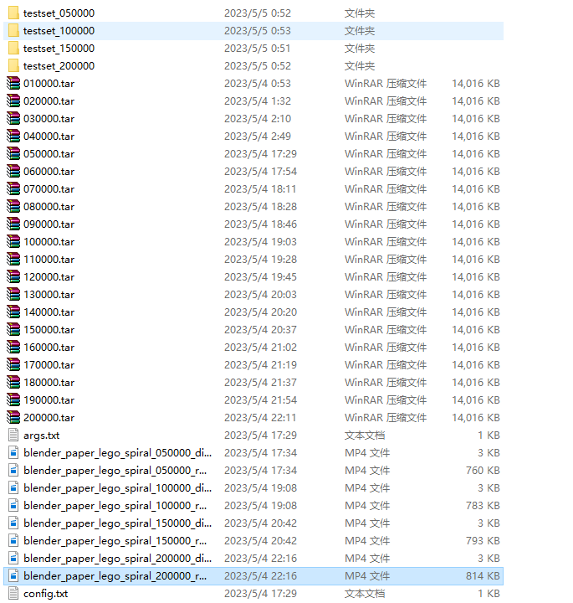
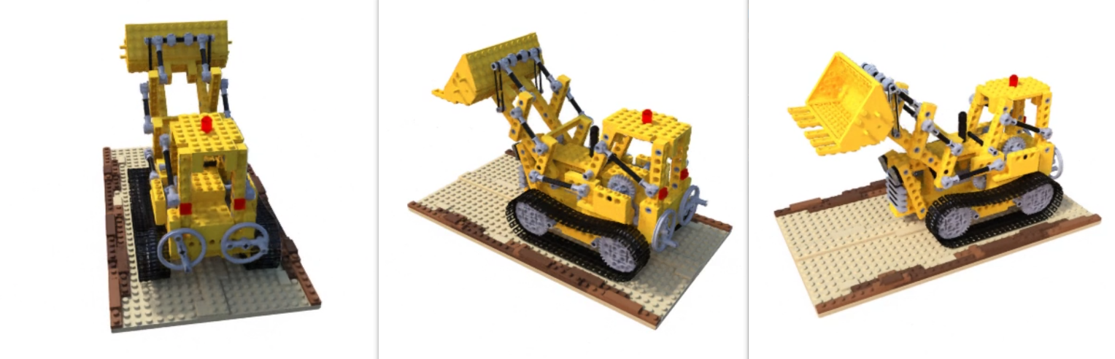
Output：

Slide 12
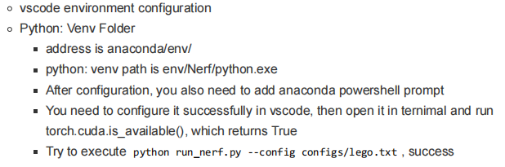
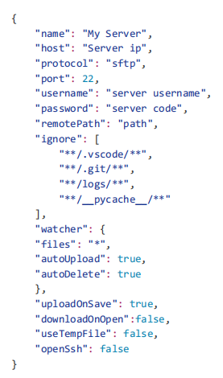
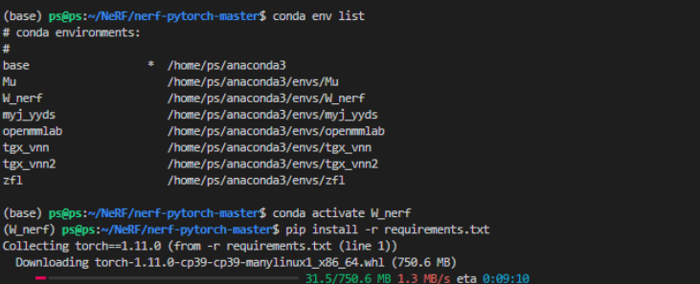
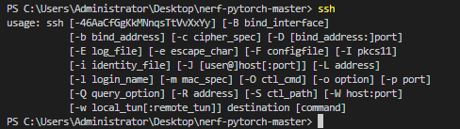
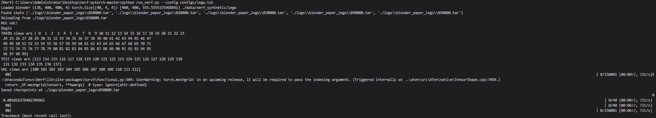
VSCODE remote-ssh prompt download - ssh username@ip -p port connection - SFTP Plugin Installation -
ctrl+shift+p Run config sftp:config,open sftp.json - Template format:

Slide 13
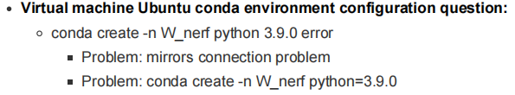
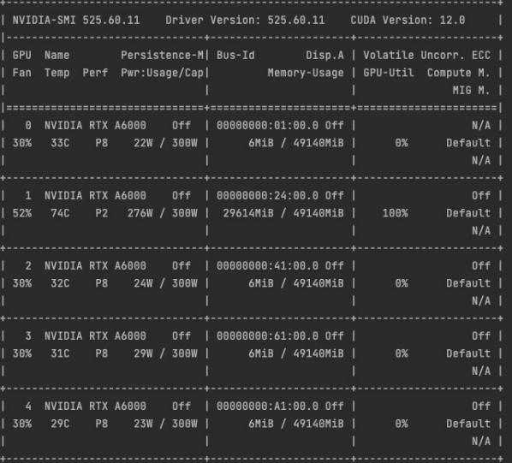
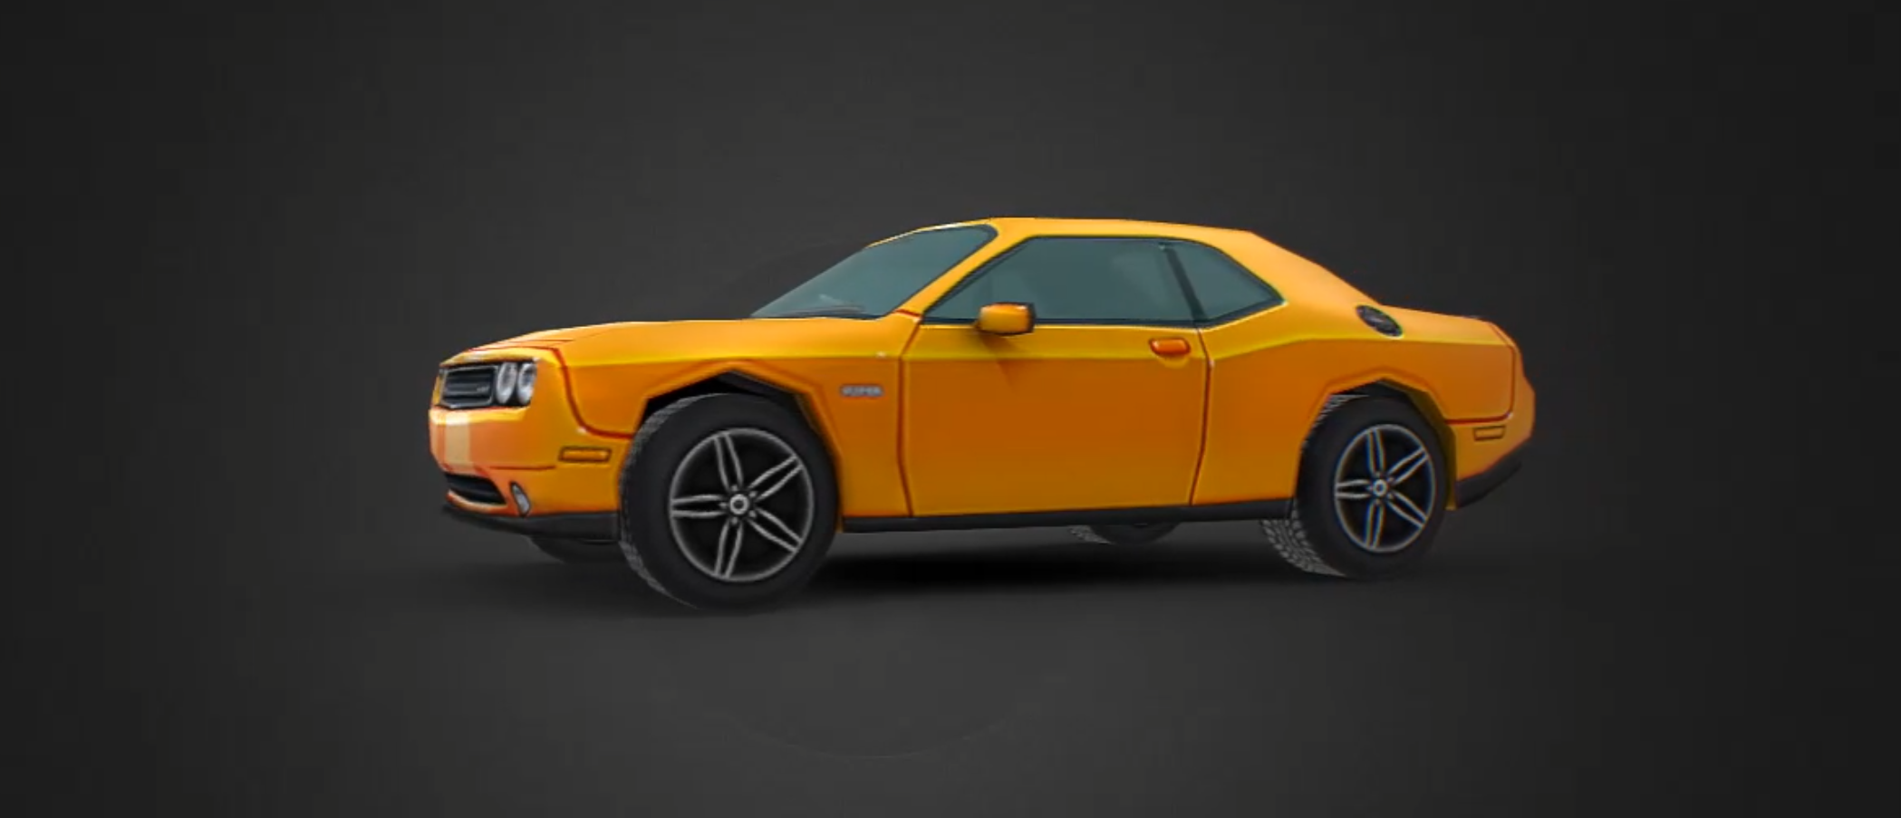
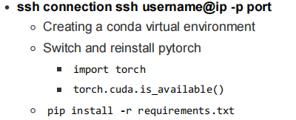
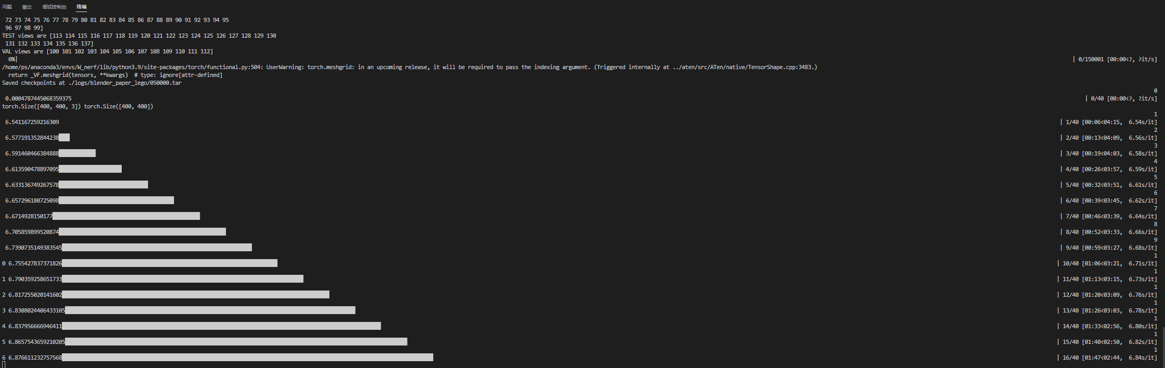
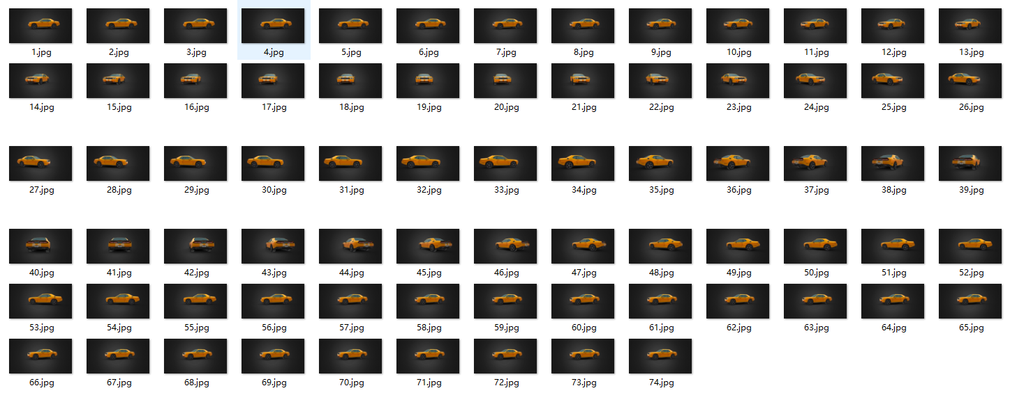

Slide 14
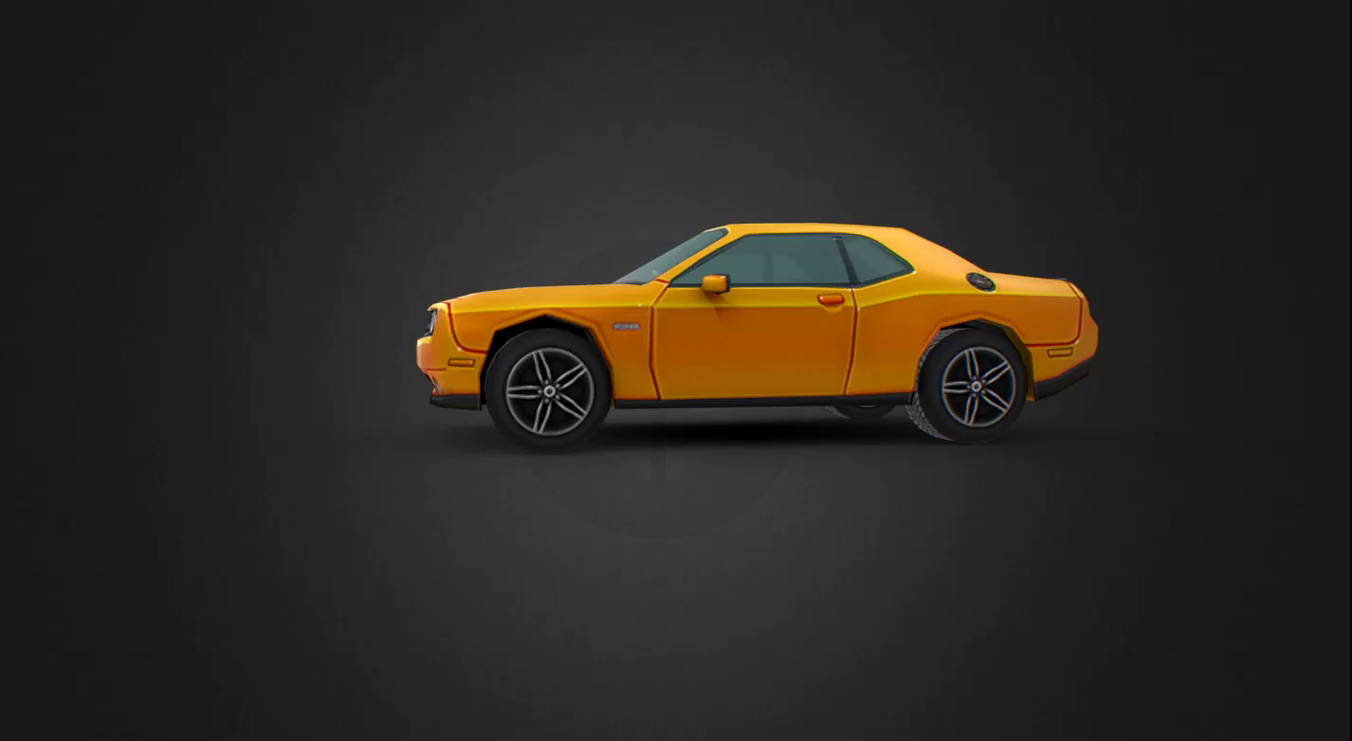
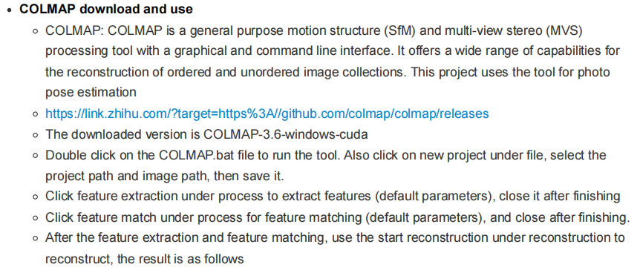
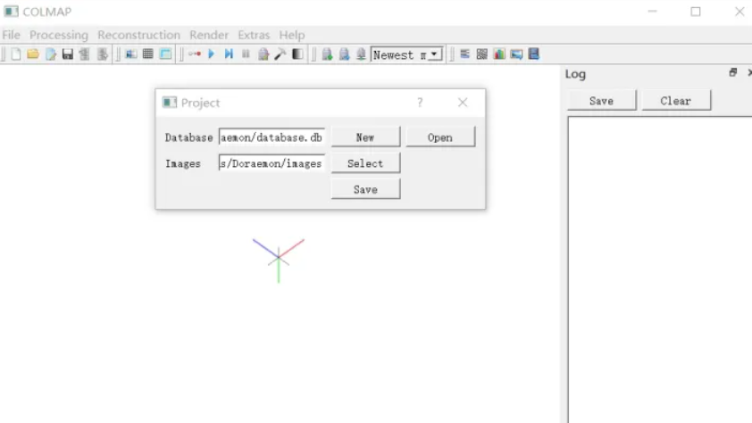
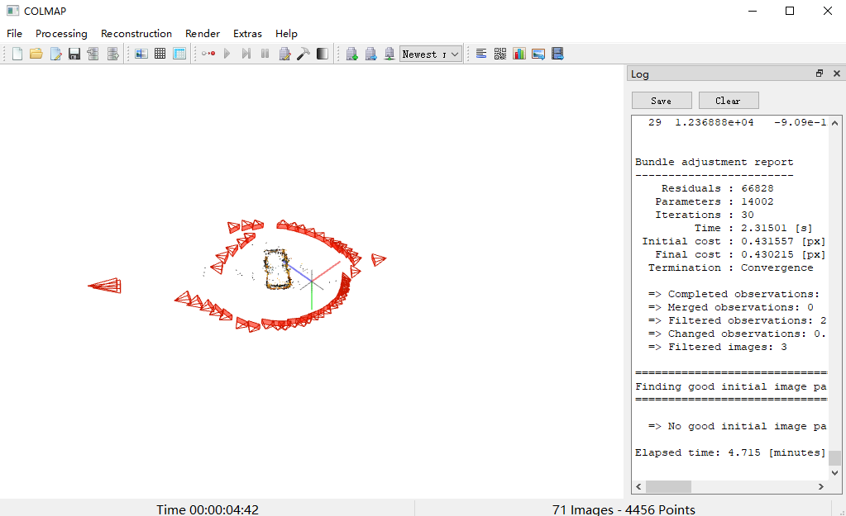
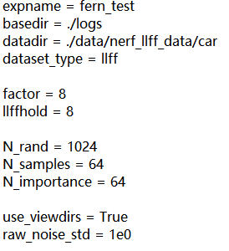
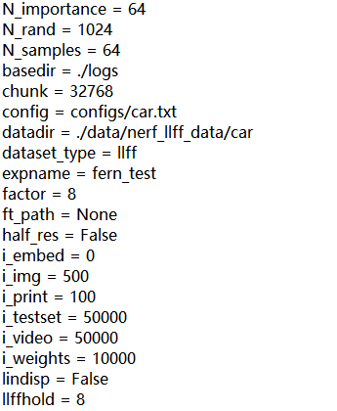
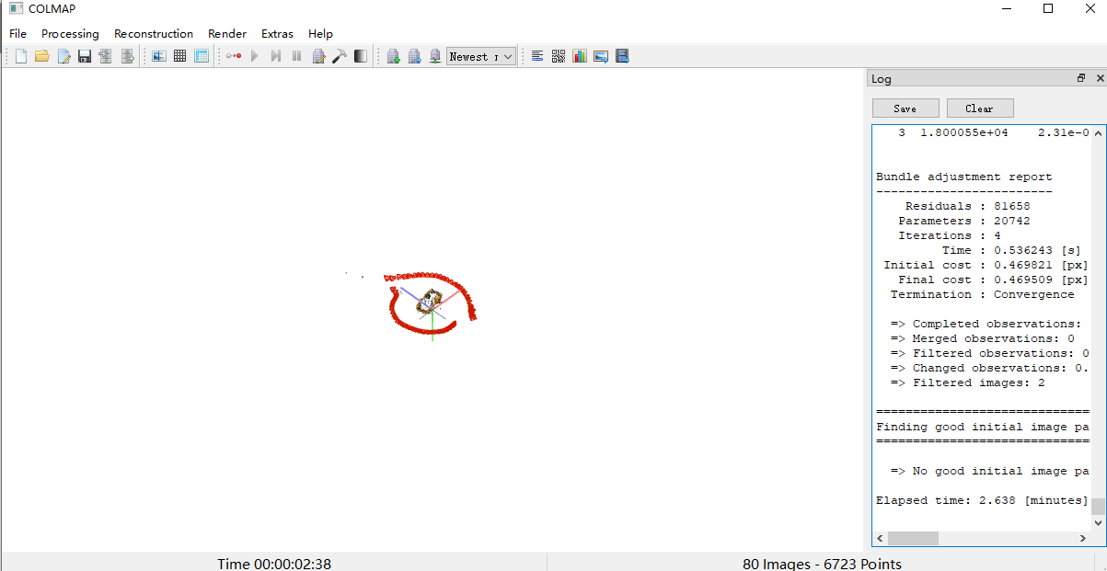
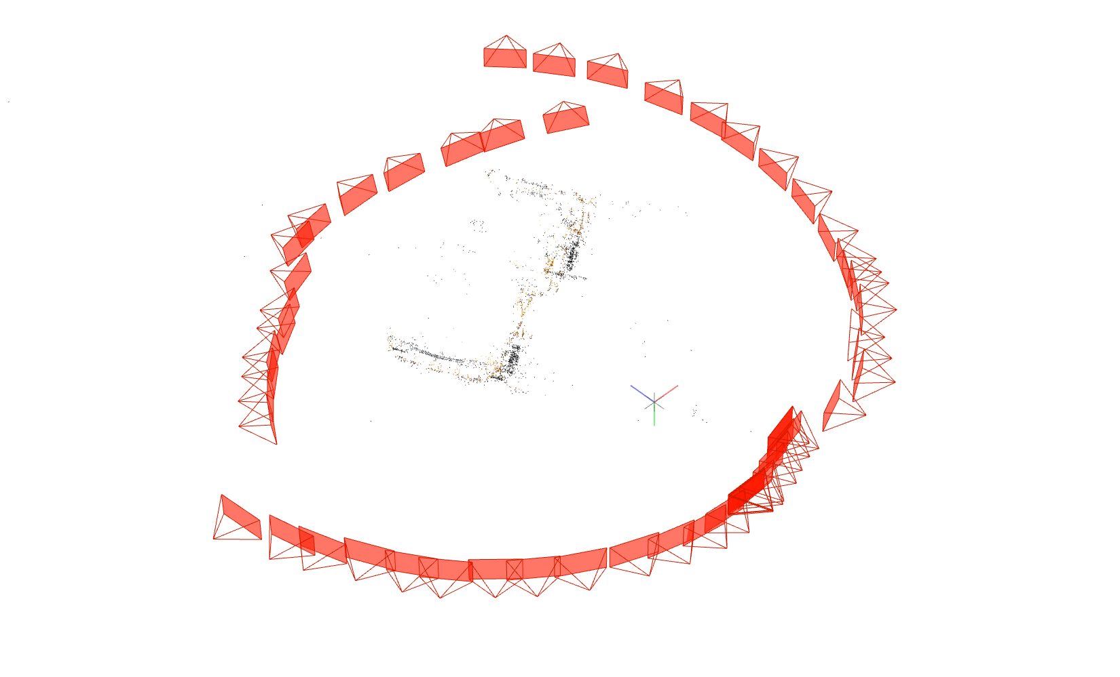

Slide 15
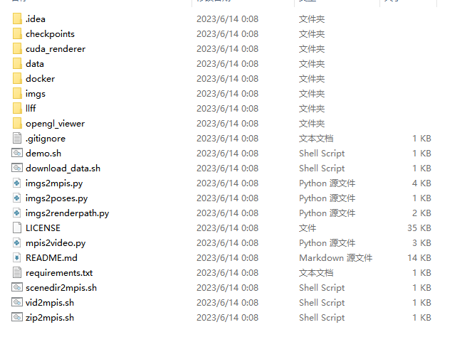
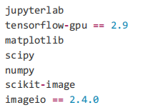
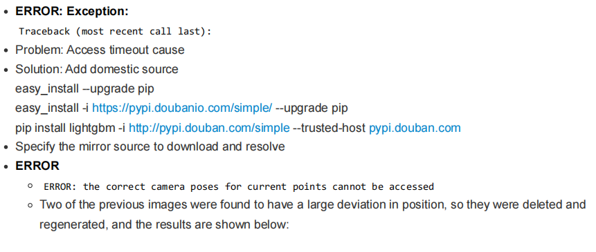
LLFF:
项目地址：https://github.com/Fyusion/LLFF

Slide 16
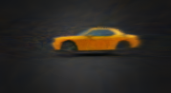
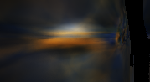















Slide 17





Comparative Analysis：
COLMAP中的Roadster有部分视角缺失，且画面的GroundTruth背景为黑色，车的颜色区分度小，整体效果不好。 越野车车辆白色背景，和COLMAP稀疏的地图构造比较好，但车辆细节被还原的很差

Slide 18
数据经验：
在制作数据集时，图像的数量不能太少，要保证图像之间有画面与画面之间有比较明显的场景重叠；
所有图片的大小必须相同，否则COLMAP无法完成特征提取；
每张图片的光照情况不能有明显差异，场景的光照情况不能太差。
场景的光照情况不能太差（对于光照变化较大的场景，建议锁定相机曝光）。摄像机曝光）。
明显的运动模糊可能会影响重建质量，训练结果也会受到影响；
在制作数据集的整个过程中，当涉及到文件路径的问题时，都不能出现以中文出现，这就容易产生乱码；
在COLMAP重建过程中，可能会消耗很多内存资源，如果出现闪退，很可能会影响到CPU/GPU的使用。
建议不要使用分辨率太高的图像（但分辨率太低可能导致姿势匹配不成功或姿势匹配不准确）。
姿势匹配不准确，请在内存允许的情况下使用最大分辨率的图像）。

Slide 19
数据预处理：
数据预处理：根据所有图像数据，得到相机内参（焦距，1个参数）、相机位姿（坐标变换，12个参数）和稀疏3D点（推理物体离相机最近和最远距离，2个参数），给每张图像赋予17个参数（1+12+2+2，其中最后一个2为图像的长宽）
Training：
训练：准备好图像（用于提供real像素值）和17个参数，根据相机位姿和相机焦距得到成像平面，并根据图像的长宽限制成像范围。取成像平面中某一位置（对应的real像素值是已知的），与相机位置的连线构成一条射线，得到二维的视角参数，在最近和最远距离内采样 n 个点，得到三维的位置参数，构成n个五维向量。然后根据相机位姿参数转化到世界坐标系，送入MLP中，预测每个点的rgb和sigma，此时并不会直接对采样点进行监督，而是根据体渲染得到fake像素值，通过real和fake之间的误差来监督训练。
测试：只要事先确定17个参数，其他步骤和训练类似。
testing：
只要事先确定17个参数，其他步骤和训练类似。
需要注意的是，原始的nerf代码假设光心偏移量是H/2, W/2。另外，实际代码实现的时候，视角用的是三维的方向向量表示。

Slide 20
Why NeRF:
NeRF: Representing Scenes as neural Radiance Fields for View Synthesis发表于ECCV2020，凭借其震撼的视角合成效果获得了当年的Best Paper。
在之后的两年里，NeRF的引用量多达937次，仅2021年一年就有上百篇相关的文章，其中不乏高质量的文章和令人惊艳的合成效果。其中，GIRAFFE[12]再次凭借隐式表示中的物体编辑和组合获得CVPR2021年的best paper。这些都证明了NeRF以及隐式表示在近些年的高涨热度。
隐式表示（implicit representation），通常用一个函数来描述场景几何。隐式表示使用一个MLP模拟该函数，输入3D空间坐标，输出对应的几何信息。隐式表示的好处是它一种连续的表示，能够适用于大分辨率场景，而且通常不需要3D信号进行监督。在NeRF之前，它的缺点在于无法生成照片级的虚拟视角
Personal thoughts：
NeRF的发展主要分为两个大的方向，一种是基于NeRF问题的改进，一种是基于NeRF的应用。本节主要从这两个方向出发，介绍NeRF的发展。
基于NeRF问题的改进，主要包括：
速度慢
只针对静态场景
泛化性差
需要大量视角

Slide 21

速度慢
NeRF方法生产生图像时，每个像素都需要近200次MLP深度模型的前向预测。尽管单次计算规模不大，但逐像素计算完成整幅图像渲染的计算量还是很可观的。其次，NeRF针对每个场景需要进行训练的时间也很慢
针对训练时间慢的问题，Depth-supervised NeRF[4]使用SfM的稀疏输出监督NeRF，能够实现更少的视角输入和更快的训练速度。
静态场景
NeRF方法只考虑了静态场景，无法拓展到动态场景。这一问题主要和单目视频做结合，从单目视频中学习场景的隐式表示。Neural Scene Flow Fields[5]将动态场景建模为外观、几何体和三维场景运动的时变连续函数。该方法只需要一个已知摄像机姿势的单目视频作为输入。
泛化性
NeRF方法针对一个新的场景需要重新训练，无法直接扩展到没有见过的场景，这显然与人们追求泛化性的目标相违背。因此一些文章开始对NeRF进行泛化性的改进。GRF[6]学习2D图像中每个像素的局部特征，然后将这些特征投影到3D点，从而产生通用和丰富的点表示。与之类似的还有IBRnet、pixelNeRF等，比较核心的想法都是卷积与NeRF相结合。但是这种泛化都还比较初步，无法在复杂场景中取得理想效果。

Slide 22

项目地址：https://github.com/MerakosWang/NeRF_Pytorch_Experiment

Slide 23


